Slide 1
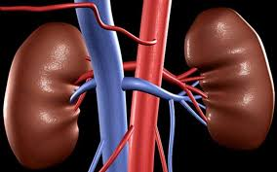
আজকের মাল্টিমিডিয়া ক্লাস রুমে সবাইকে স্বাগতম

Slide 2
পরিচিতি
দেলওয়ারা বেগম
সহকারি শিক্ষক ( বি,এসসি)
আলতাদীঘি স্নাতক মাদরাসা,শেরপুর,বগুড়া।
ই-মেইলঃ deleara1979@gamil.com
শ্রেণিঃদাখিল ৮ম
বিষয়ঃ বিজ্ঞান
অধ্যায়ঃ ৫ম
সময়ঃ ৪৫মিনিট
তারিখঃ ০৬/০৮/২০২০ ইং

Slide 3
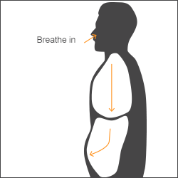
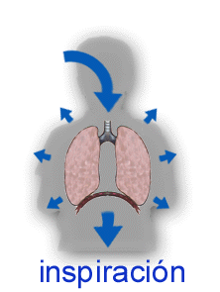
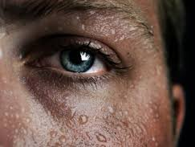
যে তন্ত্র রেচন কার্যে সাহায্য করে তাকে কী বলে ?
চিত্রগুলো দেখে ভেবে বলো এখানে কী ঘটছে?
আমরা নাক দিয়ে নিঃশ্বাস ছাড়ি, আবার অতি গরমে গা ঘামে।বলতো এগুলো কী ধরনের পদার্থ?
এবার বলতো বর্জ্য পদার্থ নিষ্কাশন ব্যবস্থকে কী বলে?
শ্বাস-প্রশ্বাস চলছে
ঘাম ঝরছে
আবার চেষ্টা কর

Slide 4
আজকের পাঠ
রেচনতন্ত্র

Slide 5
পাঠ শেষে শিক্ষার্থীর...............
১. রেচনতন্ত্র কী তা বলতে পারবে;
২. রেচনতন্ত্রের গুরুত্ব ব্যাখ্যা করতে পারবে;
৩. বৃক্কের কাজ বর্ণনা করতে পারবে।

Slide 6
একক কাজ
রেচন হল ১টি জৈবিক প্রক্রিয়া যার মাধ্যমে নাইট্রোজেন ঘটিত বর্জ্যপর্দাথ দেহ হতে বের করে দেয়া হয়।যে তন্ত্র দেহ হতে বর্জ্যপর্দাথ দেহের বাহিরে বের বা নিষ্কাশিত করে তাকে বলা হয় রেচনতন্ত্র।
মানবদেহের প্রধান রেচন অংগ হল বৃক্ক/kidney.
রেচনতন্ত্র বলতে কী বুঝো?

Slide 7
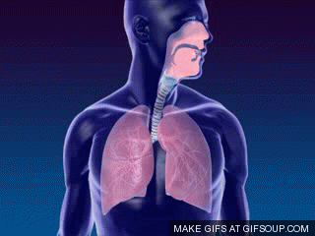
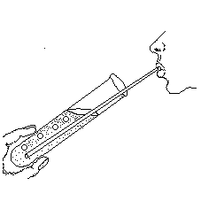
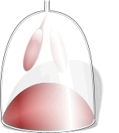
O₂
CO₂
CO₂ চুনের পানিকে ঘোলা করে।
আমাদের দেহ থেকে এর মাধ্যমে কোন ধরনের বর্জ্য পদার্থ বের হয়?
বিপাকের ফলে সৃষ্ট বর্জ্য ( CO₂ ) নিঃশ্বাসের মাধ্যমে দেহের বাইরে বের হয়।

Slide 8
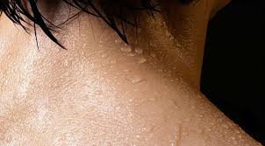
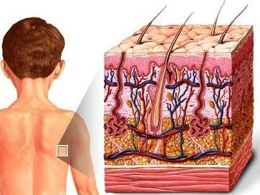
ছবিত্র কি দেখতে পাচ্ছো?
লোমকূপঃ ত্বকের ক্ষুদ্র ক্ষুদ্র ছিদ্র
কোন ধরনের বর্জ্য দেহের বাহিরে বের হচ্ছে?
ঘামে সাধারণত পানির সাথে লবণ ও সামান্য কার্বন ডাইঅক্সাইড এবং ক্ষতিকর পদার্থ থাকে।
বিপাকের ফলে সৃষ্ট বর্জ্য লবণ জাতীয় ক্ষতিকর পদার্থ চর্মের মাধ্যমে দেহের বাহিরে বের হয়।

Slide 9
এসো আমরা একটি ভিডিয়ো দেখি

Slide 10
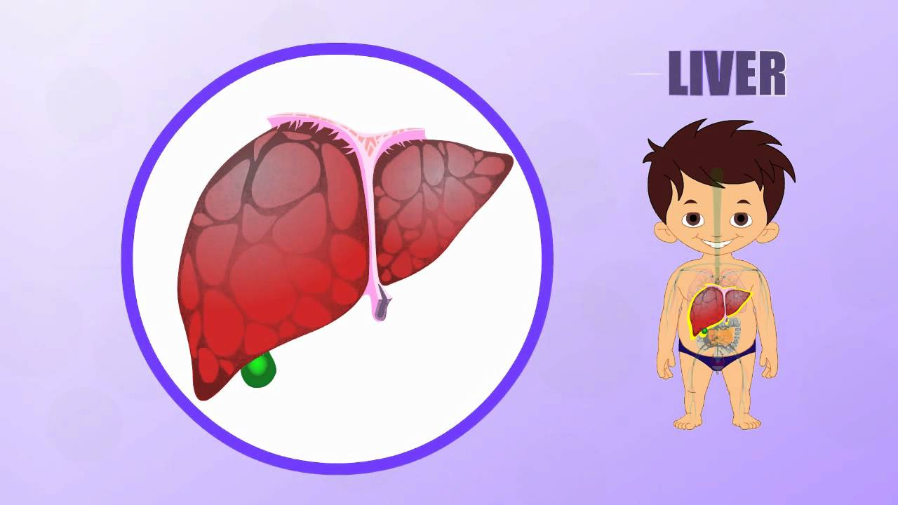
যকৃত আমাদের দেহের অতিরিক্ত অ্যামাইনো এসিডকে ভেঙ্গে ইউরিয়া,ইউরিক এসিড,অ্যামাইনো ইত্যাদি নাইট্রোজেন ঘটিত বর্জ্য পদার্থ তৈরি করে।

Slide 11
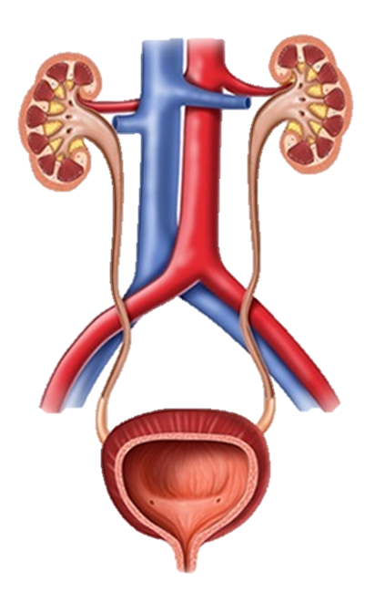
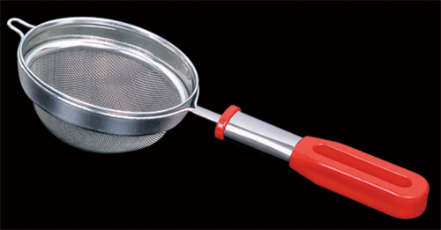
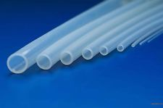
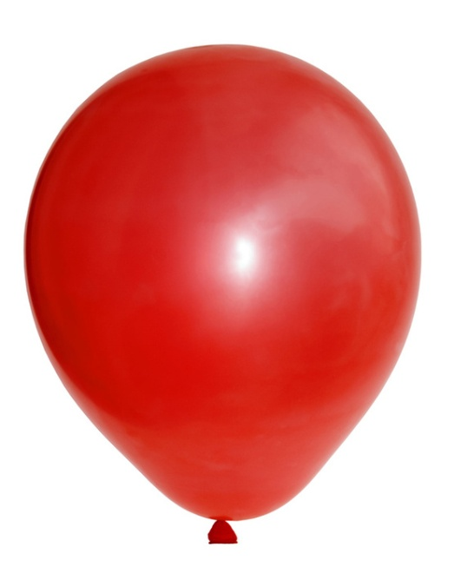
কিডনির সাথে তুলনা
বৃক্ক
ইউরেটার
মূত্রথলি

Slide 12
রেচনতন্ত্র
পৃষ্টীয় মহাধমনী
বৃক্কীয় ধমনি
বৃক্কীয় শিরা
বৃক্ক/ কিডনি
ইউরেটার
মূত্রথলি
মূত্রনালি

Slide 13
জোড়ায় কাজ
রেচন পদার্থের নাম ও নিষ্কাশিত অঙ্গের নাম দ্বারা নিচের ছকটি পূরণ কর।
উত্তর মিলিয়ে নাও
বর্জ্য পদার্থ | অঙ্গ
কার্বন ডাই অক্সাইড
ফুসফুস
ইউরিয়া,ইউরিক এসিড
বৃক্ক
নাইট্রোজেন ঘটিত বর্জ্য
বৃক্ক
অতিরিক্ত পানি
ঘর্মগ্রন্থি

Slide 14
দলগত কাজ
মানব দেহে এই তন্ত্রটির ভূমিকা আলোচনা কর ।

Slide 15
মূল্যায়ন
১। নাইট্রোজেন ঘটিত নিষ্কাশনে মানবদেহের কোন অঙ্গটি প্রধান ভূমিকা রাখে?
২। কোন গ্যাস চুনের পানিকে ঘোলা করে?
৩। নিঃশ্বাসের বায়ুতে শতকরা কতভাগ কার্বন ডাই অক্সাইড থাকে?
৪। প্রধান রেচন অঙ্গ কোনটি?
৫। যকৃত আমাদের দেহের অতিরিক্ত অ্যামাইনো এসিড ভেংগে কী করে?

Slide 16
বাড়ির কাজ
রেচনতন্ত্রের চিহ্নিত চিত্র অঙ্কন করবে।

Slide 17
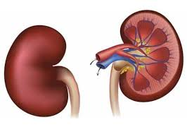
Thanks

